Slide 1
Barevný model, identifikace barev, vektorová grafika

Slide 2
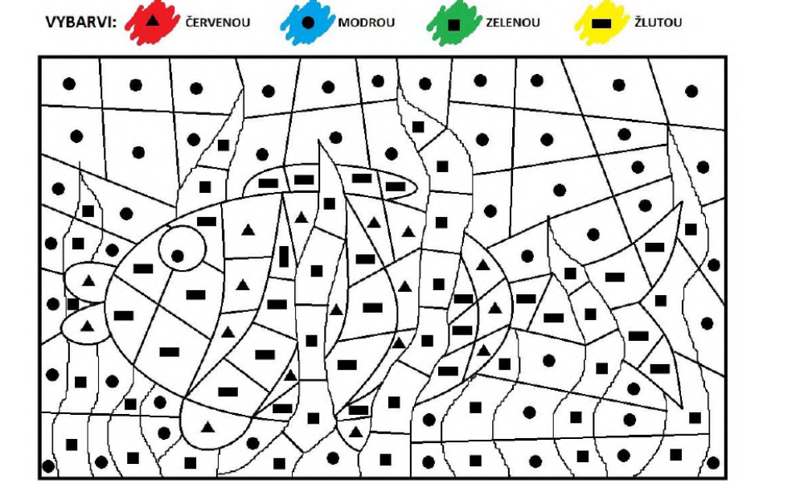
Aktivita 1
Kódování barev

Slide 3
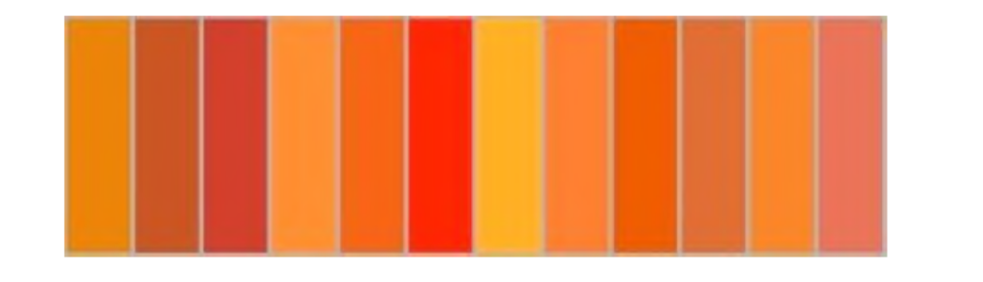
Aktivita 2
Pojmenujte následující odstíny oranžové barvy.

Slide 4
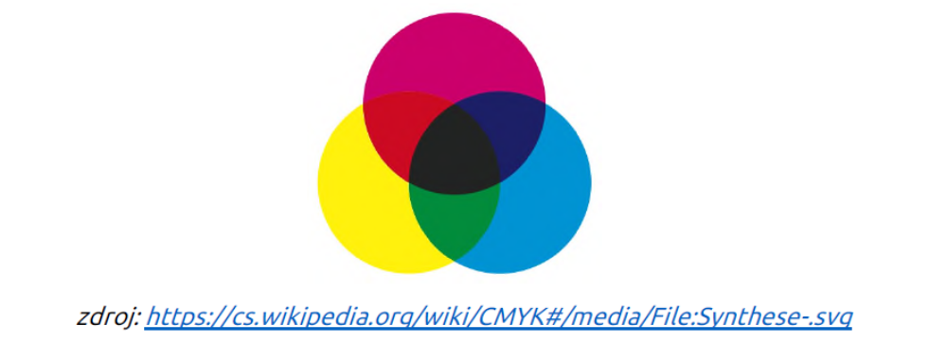
Otázky
Kde jste se potkali s mícháním barev?
Jak funguje míchání barev?
Které digitální zařízení umí vykreslovat obrázky či texty?
Jak míchá barvy tiskárna?
Kolik myslíte, že má tiskárna základních barev? CMY(K)

Slide 5
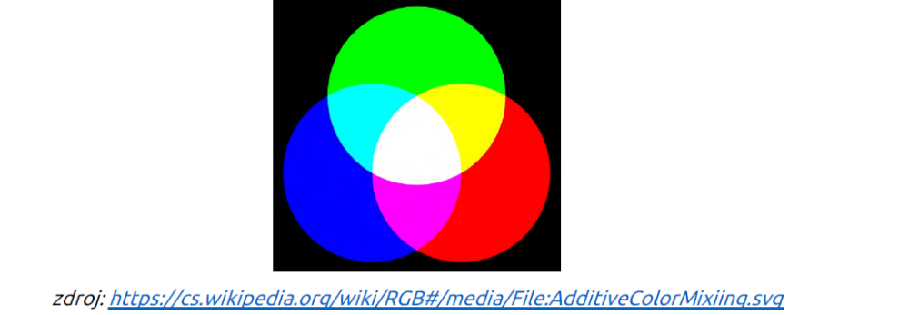
Otázky
Používá monitor stejné zobrazování a míchání barev?
Pomocí čeho zobrazuje monitor barvy?
Tři základní barvy monitoru jsou označovány jako RGB. Jaké mají názvy?

Slide 6
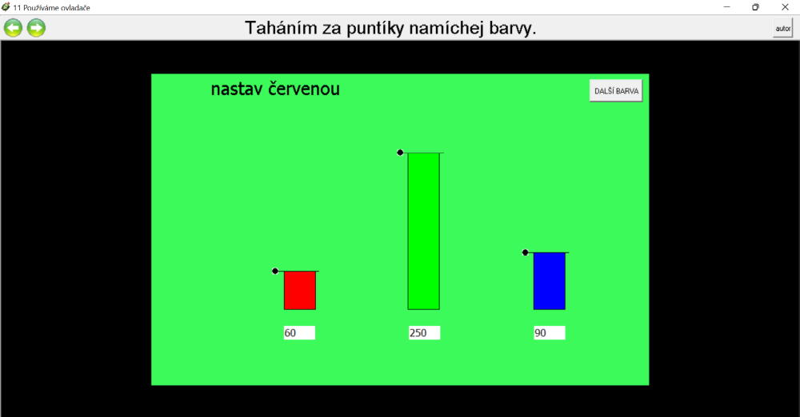
Aktivita 3
Otevřete si složku 1 Co už umíme, který najdete na své ploše. V něm otevřete soubor 11 – Používáme ovladače. Třetí aktivita – míchání a kódování barev.
Jak namícháte
  Černou
  Bílou
  Žlutou
  Šedou barvu?
Zapište jejich kódy

